Slide 1
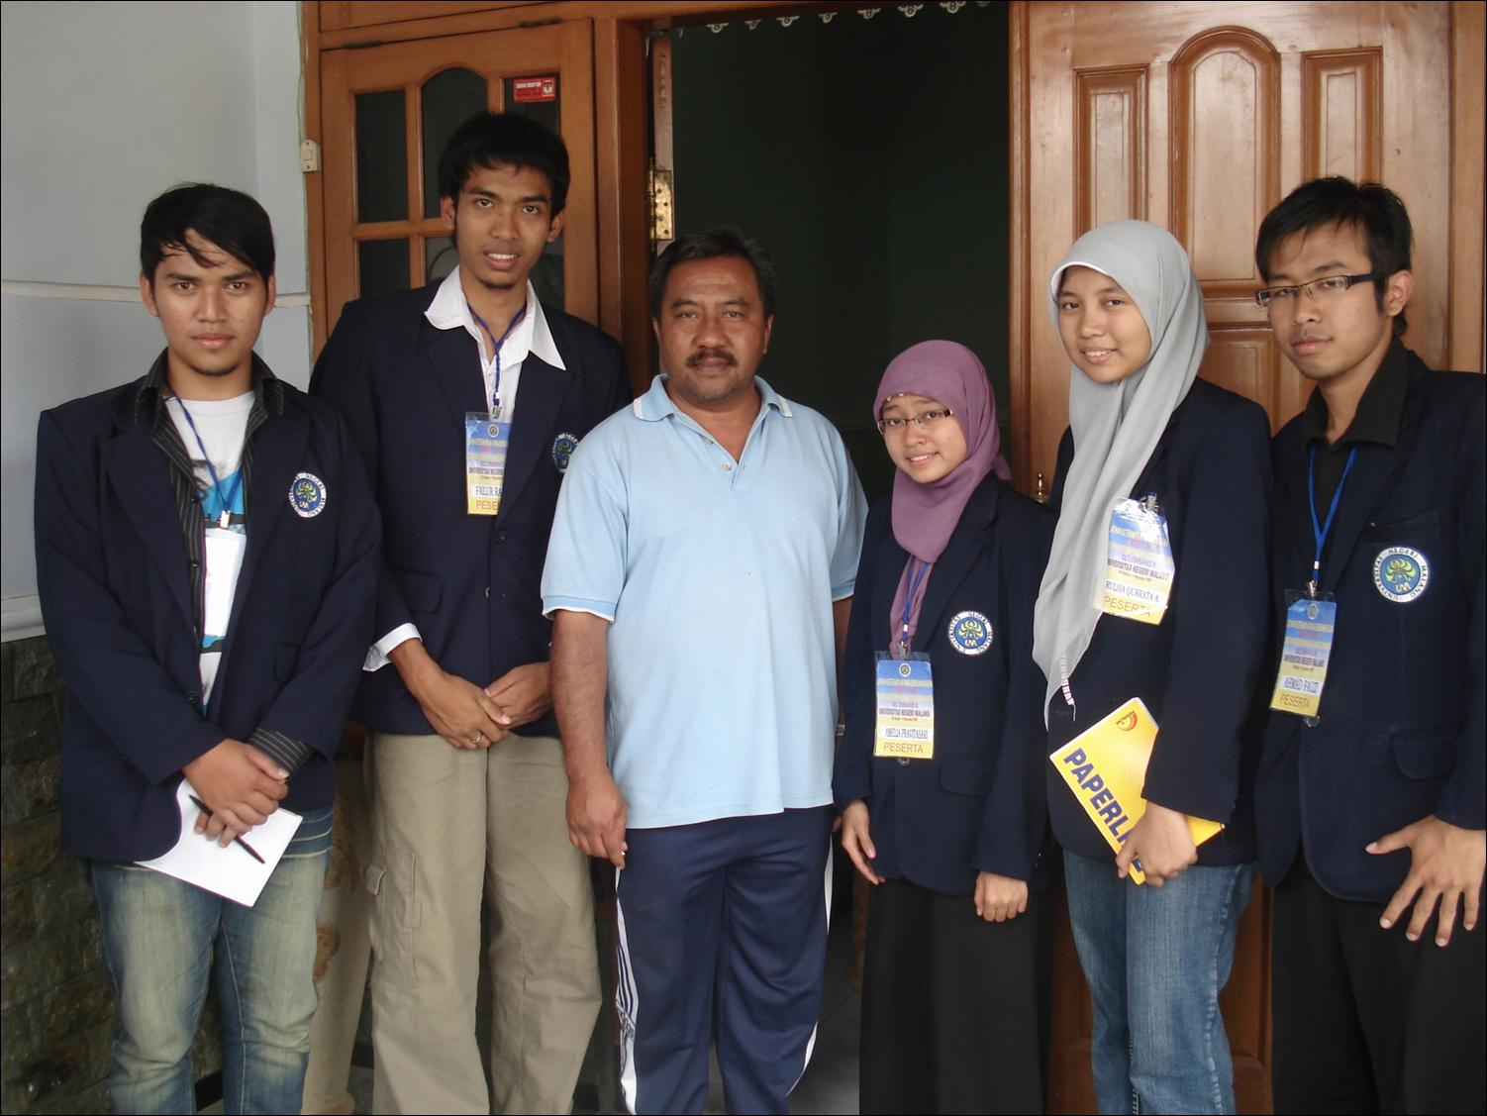
KeLoMpoK-4
Present by:
Eko Agus S.
Failur Rahman
Amelia Pravitasari
Rulisa Qurrata A’yun
Ahmat Fauzi

Slide 2
Latar Belakang
REALITA:
Hasil panen sayur (produk) lebih banyak daripada permintaan
Jatuhnya harga sayur
Kurangnya informasi dan sosialisasi produk sayur di desa Sidomulyo
Kurang maksimalnya pemasaran hasil panen sayur
KESENJANGAN:
Tidak sesuainya hasil panen dengan pendapatan penduduk desa Sidomulyo
HARAPAN:
Maksimalnya penjualan hasil panen sayur di desa Sidomulyo

Slide 3
Wacana Inti
Maksimalkan pemasaran hasil panen sayur
Wacana Pendukung
Manfaatkan Kota Batu sebagai kota agrowisata
Wujudkan kembali desa Sidomulyo sebagai induk produksi sayur di Jawa Timur
Counter Wacana
Bertanam bunga lebih menguntungkan daripada bertanam sayuran

Slide 4
Jargon
Sayur sehat?
yo sayure batu rek!!!

Slide 5
DRIVING FORCE
Enabling: Banyaknya Hotel dan Rumah makan di Kota Batu yang setiap hari membutuhkan pasokan sayur .
Limiting: Kurangnya sosialisasi produk sayur ke Hotel, Rumah makan dan penduduk sekitar kota Batu.

Slide 6
KELOMPOK SASARAN
Hotel, rumah makan dan penduduk di wilayah Kota Batu

Slide 7
TOKOH RUJUKAN
Pengurus Persatuan Hotel, Rumah Makan Indonesia (PHRI) dan tokoh masyarakat kota Batu

Slide 8
SOSIALISASI
Media yang digunakan dalam sosialisasi adalah
melalui pertemuan dengan PHRI, tokoh masyarakat kota Batu dengan melalui surat pemberitahuan
Sosialisasi melalui surat pemberitahuan dilaksanakan 1 bulan sebelum panen

Slide 9
MAINTENANCE
Membuat standart pengukuran pemasaran sayur

Slide 10
EVALUASI
Evaluasi target pencapaian pemasaran sayur dilaksanakan 2 minggu pasca panen

